Slide 1
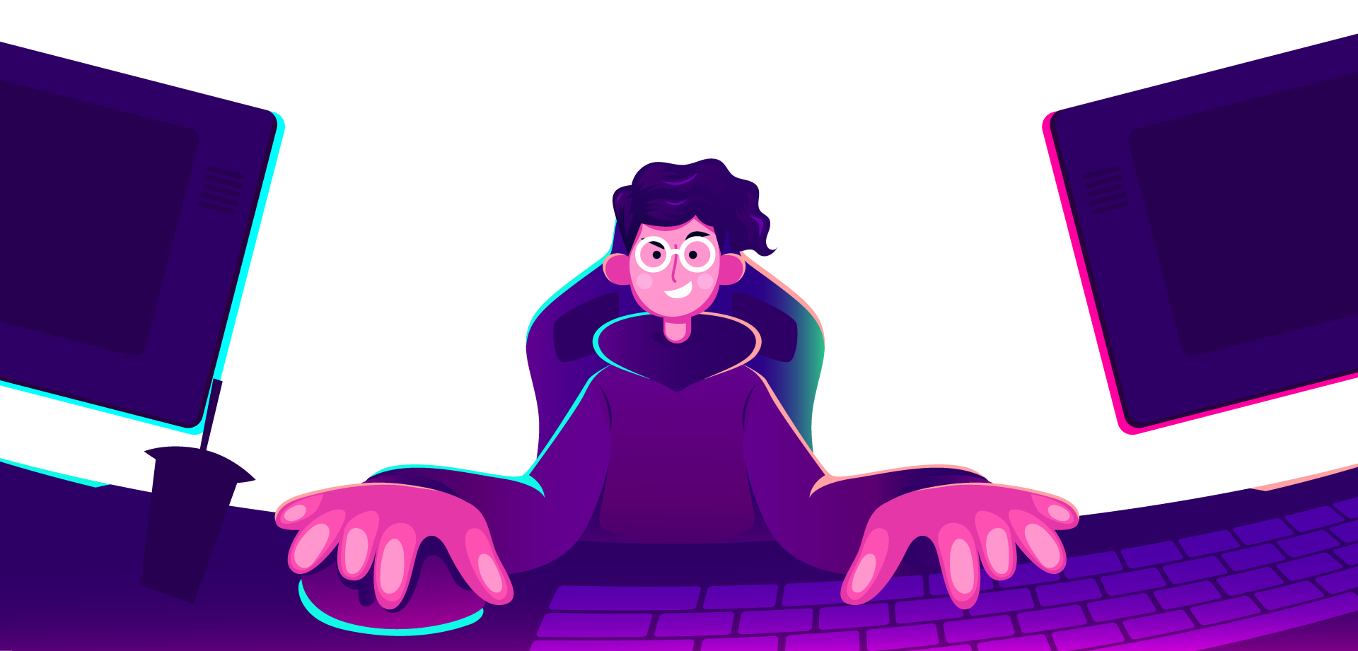
Laby AR
Equipe
Delépine Émie
Schmitt Manon
Chichery Mathieu
Pasquier Théo
Fabregas Nicolas
Cachero Gregory
Projet 4A Informatique
Professeurs référents
Sébastien Mavromatis
Mohamed Quafafou
Année 2021

Slide 2


INTRODUCTION
EVOLUTION DU PROJET
CONCLUSION
Principe du jeu
Installation
Graphisme
Physique
BDD et Statistiques
Démonstration
Notes:
Introduction : Manon
Installation et graphismes : Théo
Physique : Mathieu
BDD : Emie
Conclusion : Gregory
Bilan : Manon

Slide 3

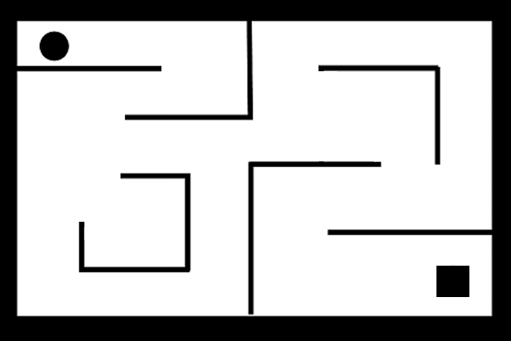
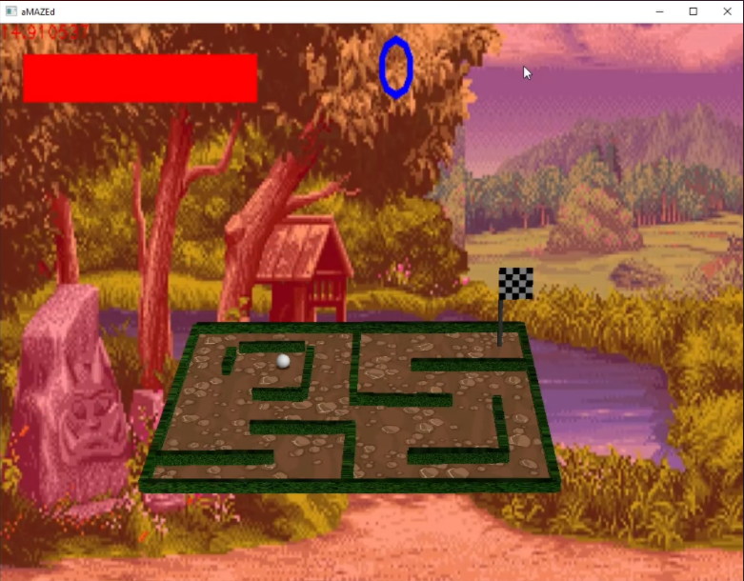
INTRODUCTION
Jeu évolutif prenant en compte l’activité cérébrale du joueur :
Labyrinthe
Réalité Augmentée
Détection de mouvement
Analyse d’image
Acquisition de données cérébrales
Notes:
Definir AR
But du projet = coaching en fonction du stress (utilisation des données cérébrales)
Expliquer la couleur (à developper plus tard)

Slide 4

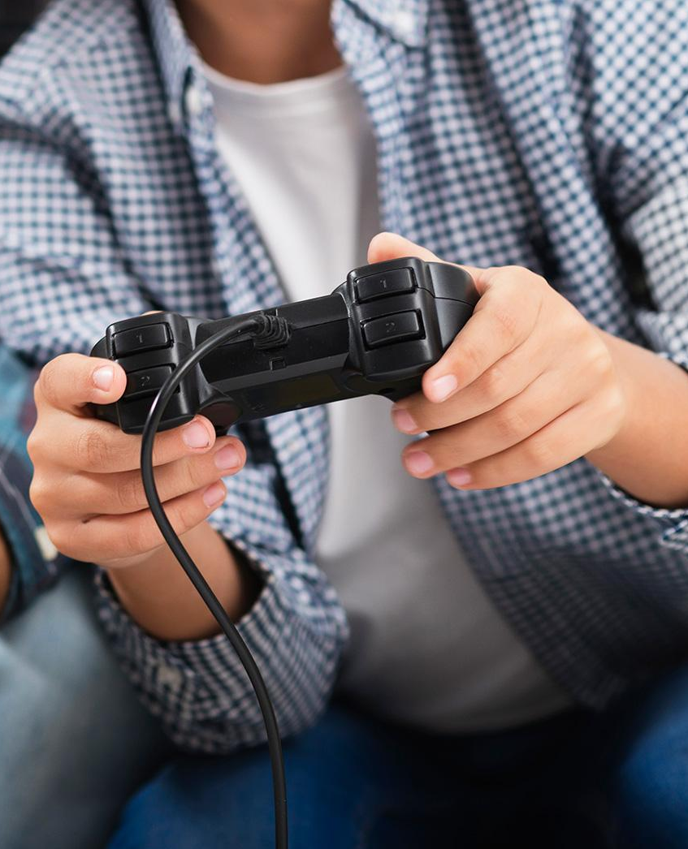
DESCRIPTION DU PROJET
Le premier objectif de ce projet est d’améliorer un jeu de labyrinthe en réalité augmentée, analysant les données de stress du joueur.
L’objectif second est de préparer une étude d’analyse des données de stress récupérées.

Slide 5
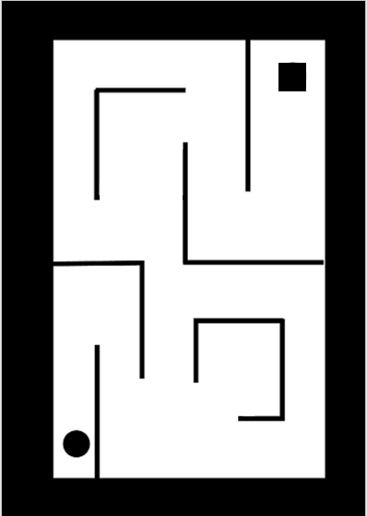
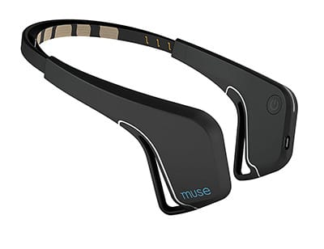
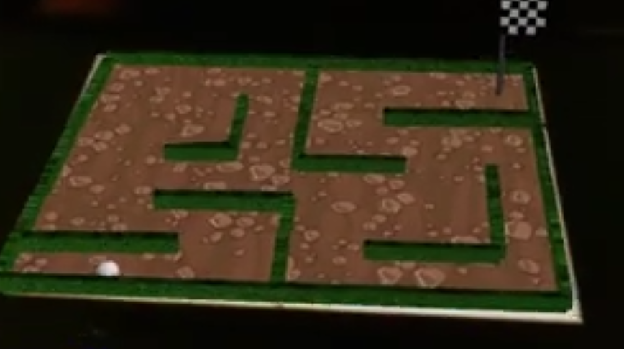
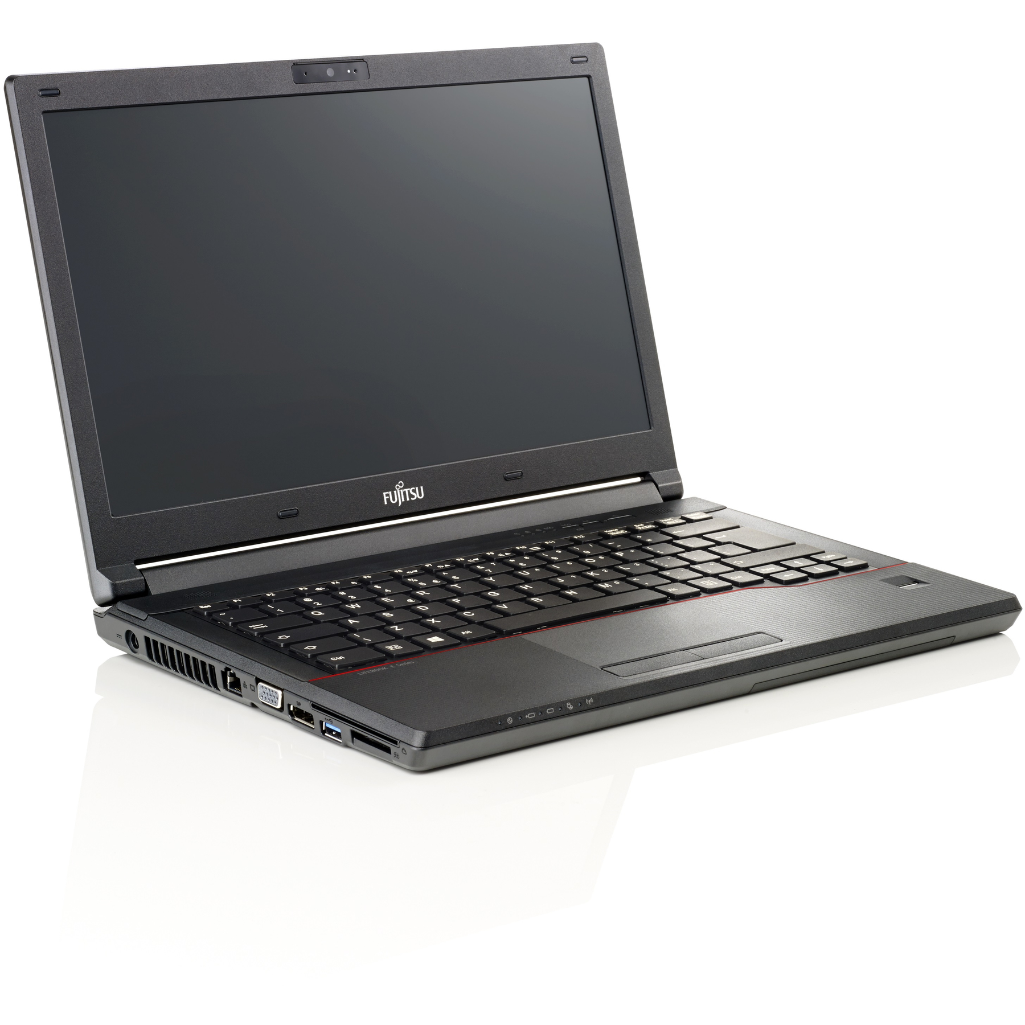
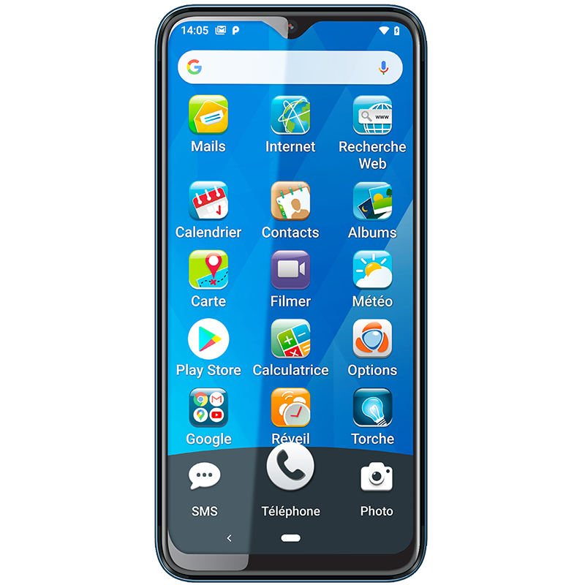
Présentation du fonctionnement du projet
Partie
Analyse
des données cérébrales
Partie
Jeu Labyrinthe
Labyrinthe imprimé/sur téléphone
Casque de méditation MUSE
Smartphone avec Android
Ordinateur équipé d’une webcam
Notes:
REMPLACER “du matériel” par “du …” (ensemble du projet)
Lien entre les matériels, fonctions du pc

Slide 6

Les problèmes initiaux
01
03
05
Protocole d'installation
peu détaillé
02
Déplacement de la balle contre-intuitif
Absence de base de données
(Données de jeu stockées dans un CSV)
04
Problèmes d’esthétique et de visibilité
Collision avec les murs parfois problématique
Notes:
Parler des vidéo ???
Refaire la slide avec tous les points qu’on a remarqué directement comme problème

Slide 7


01
INSTALLATION
Facilitation de la prise en main du projet

Slide 8

Protocole et tutoriel d’installation
AVANT
APRES
Documentation écrite détaillée
Tuto youtube
Git contenant le code
Documentation écrite contenant les grosses étapes de l’installation

Slide 9

02
GRAPHISME
Amélioration du visuel de jeu

Slide 10
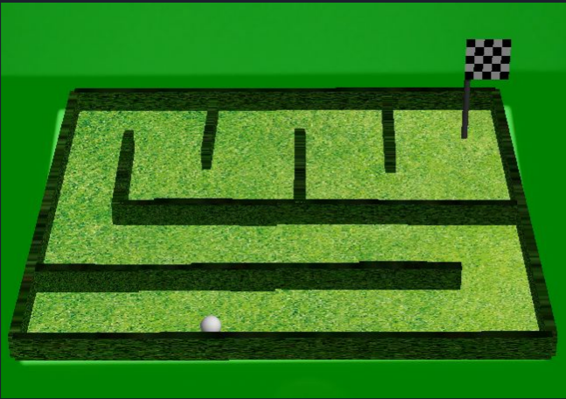
Texture du sol saccadée
Effet monochrome (vert)
Hauteur des murs trop grande
Couleur de fond (par défaut rouge)
Décalage entre le labyrinthe et la caméra (le fond)
AVANT

Slide 11
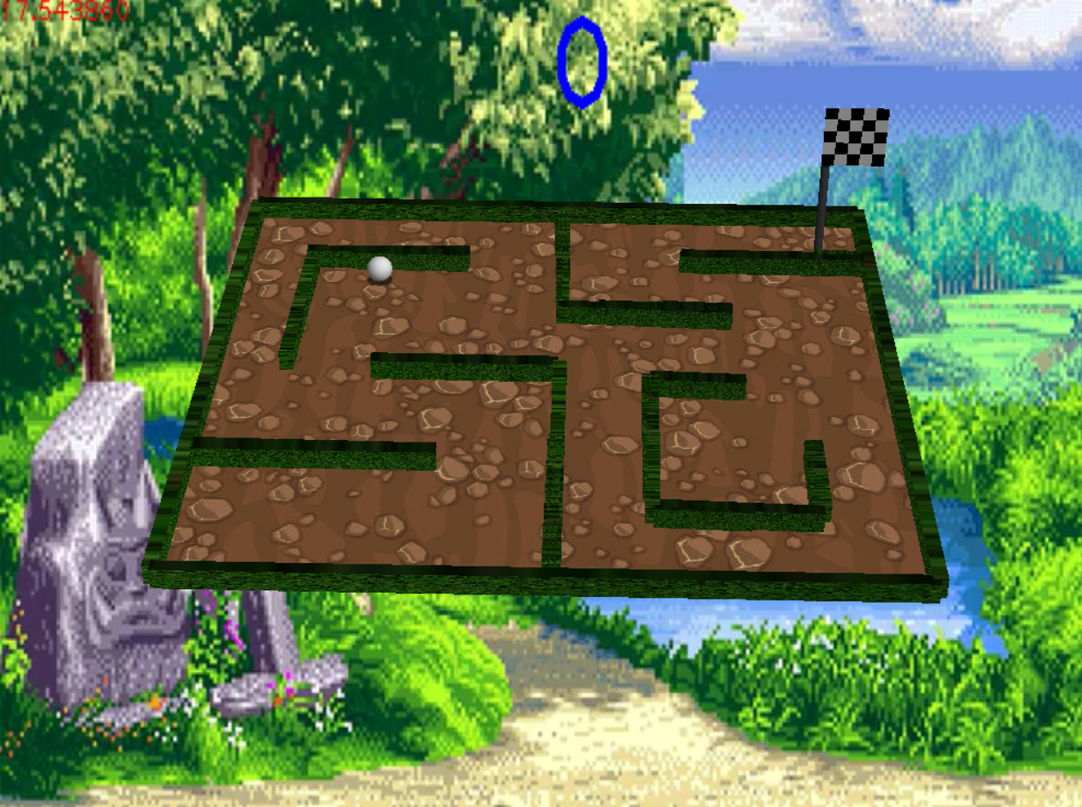
APRÈS
Texture fluide et bicolore
Meilleure visibilité → murs plus petits, meilleurs contrastes
Fond empêchant de voir le décalage avec la caméra
Possibilité d’activer/ désactiver le fond animé

Slide 12


03
Physique
Notes:
Géométrie ?
physique=deplacement ?

Slide 13
Redéfinition du point de départ et du point d’arrivée
Les points de départ et d’arrivée peuvent être définis avec des formes différentes (Carré pour l’arrivée et rond pour le départ).
Les + de ce changement de convention sont :
Eviter de gagner en retournant au départ
Choisir le point d’apparition de la balle au début de la partie
Notes:
parler du negatif, le carré est qq fois considérée comme un mur, et l'arrivée est placée un peu aléatoirement (une fois, c'était sur mon doigt qui tenait la feuille) ?

Slide 14

AVANT

Slide 15
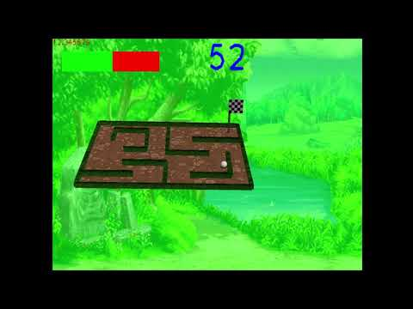
APRES
Notes:
Changer cette video

Slide 16


04
BDD et Statistiques
Création d’une BDD pour stocker les données de jeu
Notes:
Statistique sur données joueur -> création base de donnée
Ecran finale -> bdd peut etre en ligne plus tard -> classement

Slide 17
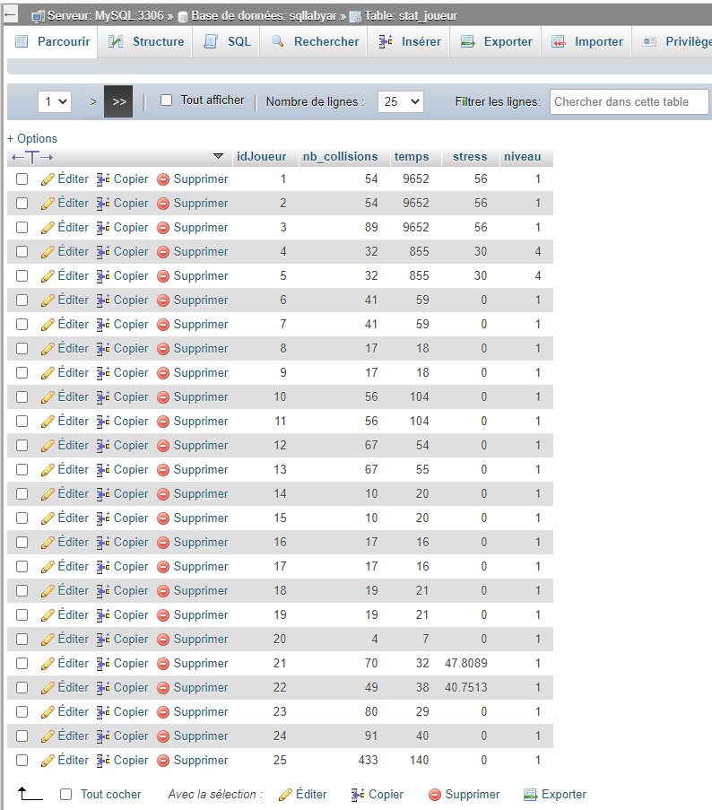
Informations enregistrées dans la BDD
Informations sélectionnées :
Temps de jeu
Nombre de collisions
Taux de stress moyen durant la partie
Prévision d’un système de niveau
Notes:
Présenter champs
-> effectuer des stats
Plus pertinent nbcol/temps et stress/temps -> Stress debut partie ? rebond ?
CSV + facile mise en place et extraction

Slide 18
Objectifs du projet : Etude du stress
“Y a-t-il une différence significative sur l’évolution du stress au cours d’une partie en fonction du mode de jeu.”
Mode évolutif
Mode normal
Changer la couleur de fond en fonction du stress
Analyser le stress en fonction du temps
Analyser le stress en fonction du nombre de collisions
Compter le nombre total de collisions
Enregistrer le temps passé sur le labyrinthe
Analyser le nombre de collisions en fonction du temps
Notes:
Normal: sans casque -> fond animé
Evolutif : casque -> chgmt fond
Pas le temps

Slide 19

05
Les petits +
Les petits -
Notes:
Petites améliorations rapides bonus et petites difficultés usuelles

Slide 20
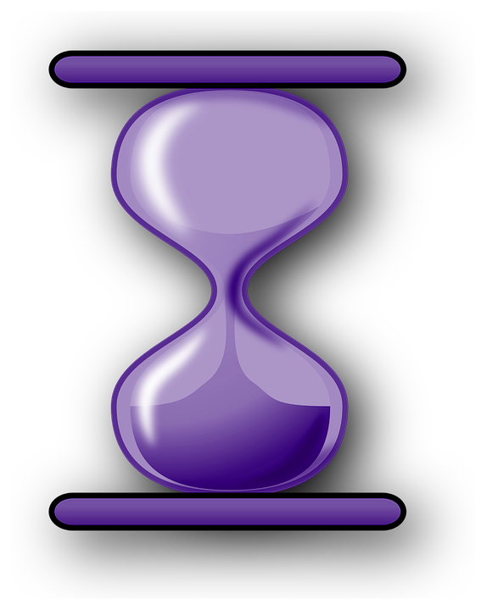

Améliorations rapides - Difficultés usuelles
Temps de connexion
Organisation avec le COVID-19
Suppression du temps de connexion au jeu qui pouvait parfois prendre un peu de temps
Gestion du temps de travail de groupe selon les disponibilités de chacun et les restrictions COVID
Notes:
Pour les commentaires : Dire que c’est plus lisible, plus facilement compréhensible pour les prochains groupes, gain de temps pour eux
Temps de connexion : Due à un thread j’amais fermé qui recherchait en continu la connexion avec le casque et qui abandonnait au bout d’un certain moment (si on jouait sans casque)

Slide 21
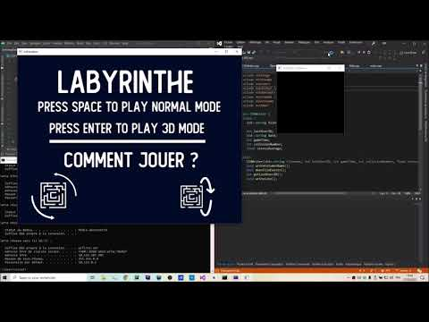
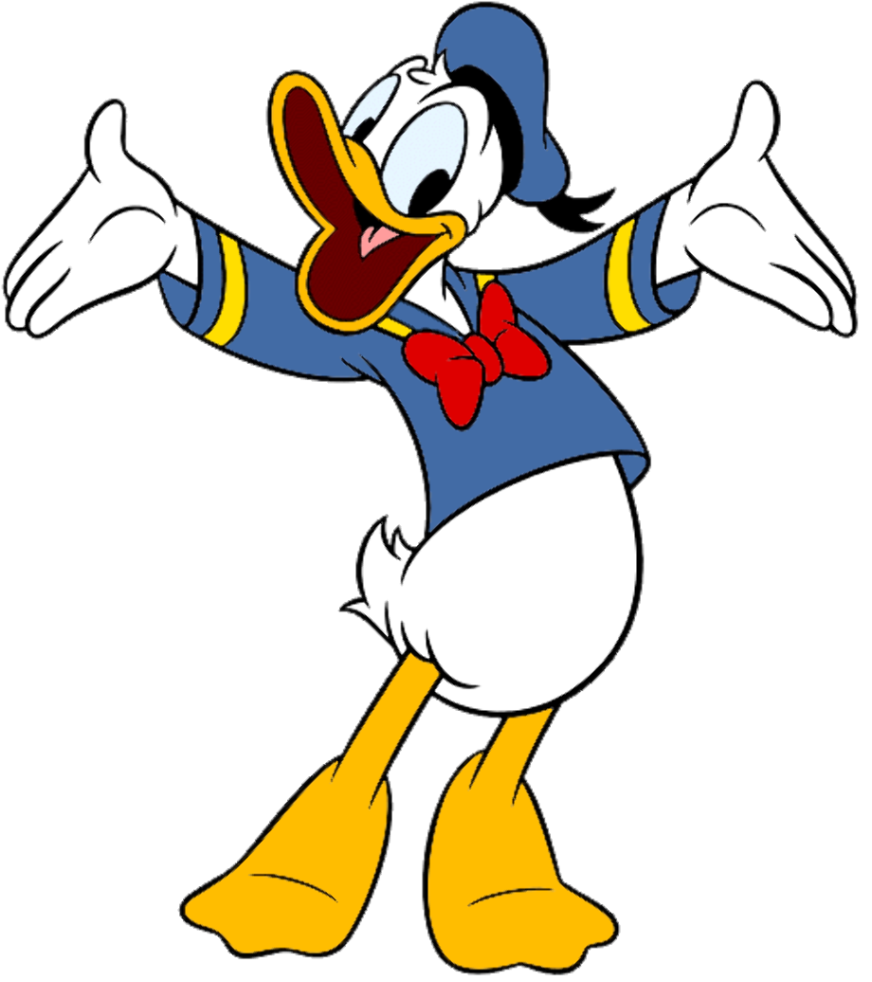
DEMONSTRATION
Notes:
Lien backup : https://youtu.be/KtFxKlLuoWs

Slide 22
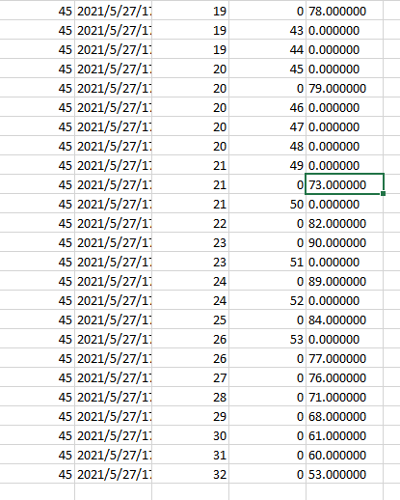
DEMONSTRATION
Notes:
Lien backup : https://youtu.be/KtFxKlLuoWs

Slide 23




CONCLUSION
01
03
Améliorations réalisées
Bilan
02
Pistes d’améliorations futures

Slide 24
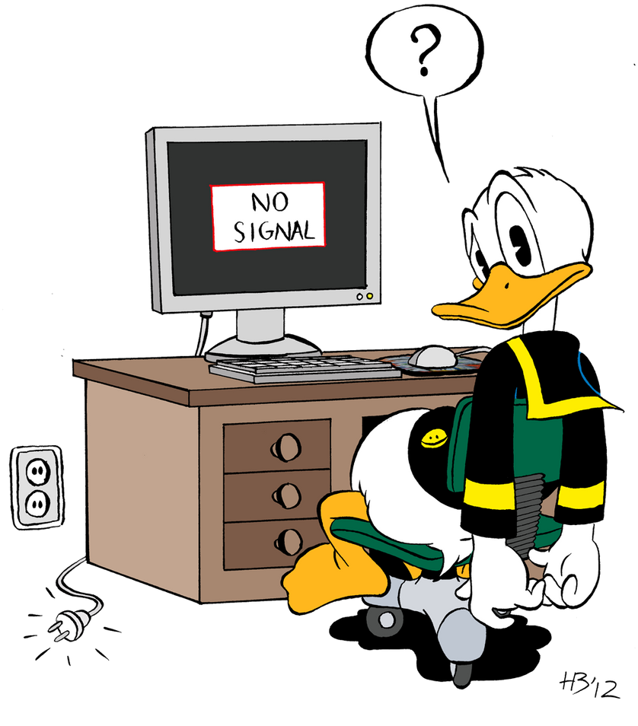

01
AMÉLIORATIONS RÉALISÉES
Analyse de notre travail

Slide 25
ÉVOLUTION DES AMÉLIORATIONS
01
03
05
Tutoriels d’installation et meilleure documentation
02
Nouveau design de labyrinthe et dynamique plus fluide
Temps de connexion
04
Meilleurs visuels en accord avec les fonctionnalités du jeu
Création d’une BDD dans le but d’étude statistique
Notes:
Parler des vidéo ???
Refaire la slide avec tous les points qu’on a remarqué directement comme problème

Slide 26

02
AMELIORATIONS FUTURES
Idées d’améliorations pour les prochains groupes

Slide 27



Idées :
Récupération des données du casque directement sur l’ordinateur
Différenciation des différents capteurs de MUSE pour une analyse plus fine
Mise en ligne de la BDD afin de réaliser un classement parmi les joueurs

Slide 28


Réalisation de l’étude :
Préparation des différents protocoles nécessaires à la réalisation de l’étude :
Protocole d’étude
Protocole de jeu
Séparation de la population en deux : Chaque individu joue une seule partie
Chaque individu joue à la fois une partie Normale et une partie Évolutive
Permet de réaliser l’étude dans des conditions optimales
Permet de garder un même environnement pour tous les individus
Notes:
Pour prochain groupe nous avons préparé

Slide 29


03
BILAN

Slide 30
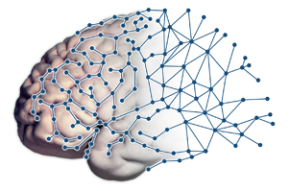


Bilan du projet
Un projet intéressant et varié :
Plusieurs domaines concernés :
reconnaissance de mouvement, modélisation, analyse de données cérébrales
Renforcement des connaissances en OpenGL et OpenCV ainsi qu’en C++ et MySQL
Apprentissage ludique
Travail sur un projet qui reste un jeu
Travail d’équipe
Notes:
Parler du coté ludique et du travail d’équipe !
Parler de ce qu’on rend au jour j

Slide 31
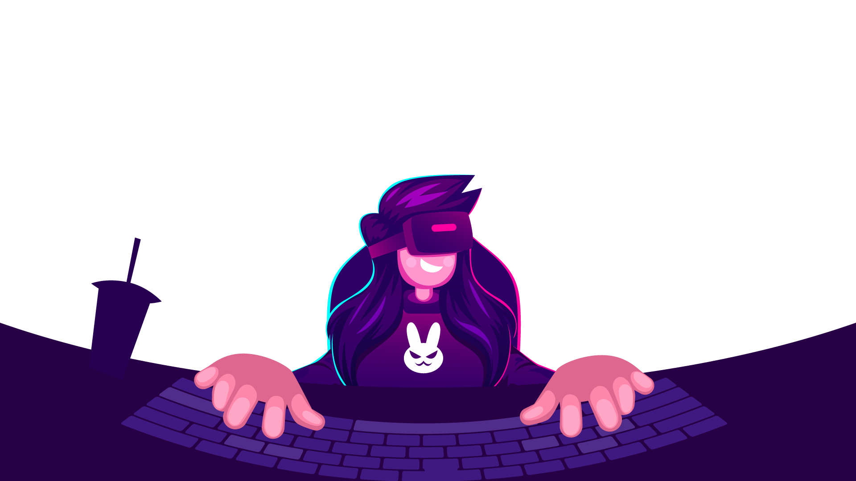
MERCI DE VOTRE ATTENTION !

